Slide 1
컴퓨터 과학 개론
√ 원리를 알면 IT가 맛있다
컴퓨터 과학도를 위한 첫 전공서
ehanbit.net

Slide 2
Chapter 05.
프로그래밍 언어

Slide 3
학습목표
프로그램 작성 과정에 필요한 구체적인 작업내용과 작업도구들을 학습한다
프로그래밍 언어의 세대별 구분을 통해 프로그래밍 언어의 발달과 변천 과정을 학습한다
프로그래밍 언어들 중에서 가장 영향력이 크고 널리 쓰여진 언어를 살펴본다
프로그래밍 언어의 개발에 많이 사용되는 구현 기법을 학습한다
객체지향 프로그래밍 기법을 학습한다

Slide 4
Section 1. 프로그램 작성 과정
프로그래밍
  문제를 해결하는 방법
컴퓨터 프로그램
  컴퓨터 하드웨어에게 일을 시키기 위한 일련의 명령문 집합
소프트웨어
  소프트웨어 패키지(packaged software)
    상품화된 소프트웨어
    쉐어웨어(shareware), 프리웨어(freeware)
  주문 제작된 소프트웨어(customized software)
    사용자를 위해 특별히 주문 제작된 응용 프로그램
프로그램 작성 과정
문제 분석
알고리즘 설계
프로그램 코딩
프로그램
시험 실행
프로그램
문서화/유지보수

Slide 5
문제 분석
프로그램을 작성하여 문제를 해결하는 경우
  프로그램의 사용자가 누구인지를 명확히 해야 함
출력 정보
  문제 해결의 결과
  어떠한 내용을 포함해야 하며, 어떤 매체로 출력해야 하고, 어떠한 양식으로 출력(output)되어야 바람직한 것인지 설계
입력 데이터 선정 또는 수집
  사용자와의 대면 방식은 어떤 스타일로 할 것인가 등에 대한 세부 사항을 명시
프로그램으로 구현하기 위한 비용이나 시간 등 실용성 조사를 실시
세부적인 사항의 문서화

Slide 6
알고리즘 설계(algorithm design)
알고리즘 설계에서 필요한 기본 개념
  프로그램 논리
    계층 차트(hierarchy chart)를 이용한 하향식 접근 방식(top-down approach)과 모듈화(modulization)를 통해 이루어짐
  프로그램의 세부적인 형식
    유사 코드(pseudo code)를 사용하여 문장으로 서술
    순서도(flowcharts)를 써서 그래픽으로 나타낼 수도 있음
  구조적 프로그래밍 기법으로 프로그램 작성
    구조적 프로그래밍 기법(structured programming)
      프로그램을 구성 단위인 모듈(module)로 나누는 모듈화와 하향식 접근 방법을 취하고 표준화된 세 가지 기본적인 제어 구조(control structure)만을 사용하여 작성하는 방식
      세 가지 기본적인 제어 구조
        서열 구조, 선택 구조, 반복 구조

Slide 7
알고리즘 설계(algorithm design)(계속)
하향식 접근 방법(top-down approach)
  크고 복잡한 하나의 문제를 작고 단순한 여러 개의 구성 요소로 나누어 하나씩 처리함으로써 전부를 해결하고자 하는 것
  모듈화 개념의 중요성
    전체 프로그램이 분할되어 개발되기 때문에 프로그램 작성이나 테스트를 세부적으로 또는 별도로 시행할 수 있음
  하향식(top-down) 프로그램 설계
    계층 차트 이용
    계층 차트
      구조 차트(structure chart)
      각 모듈의 목적과 그들 사이의 연계성을 나타냄으로써 프로그램의 전체적인 목적을 설명하기 위해 쓰여지는 것

Slide 8
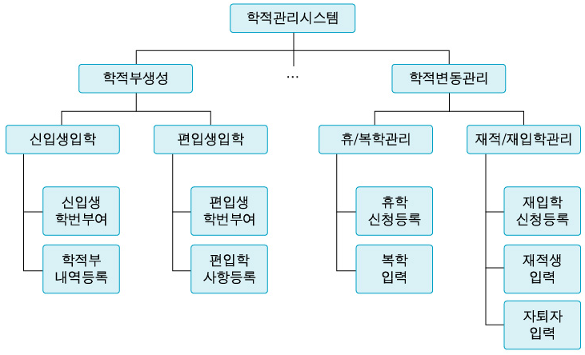
알고리즘 설계(algorithm design) - 하향식 접근 방법(계속)
계층 차트

Slide 9
알고리즘 설계(algorithm design)(계속)
세부 설계
  유사 코드(pseudo code)를 사용해서 서술 형식 표현
    일상 언어로 프로그램 논리와 처리 순서를 서술하는 방법
  순서도(flowchart)를 이용해서 그래픽으로 나타냄
    프로그램 순서도
      문제 해결을 위한 프로그램을 작성하는 데 필요한 알고리즘(algorithm) 또는 논리적인 일의 흐름을 그래픽으로 나타내는 것

Slide 10
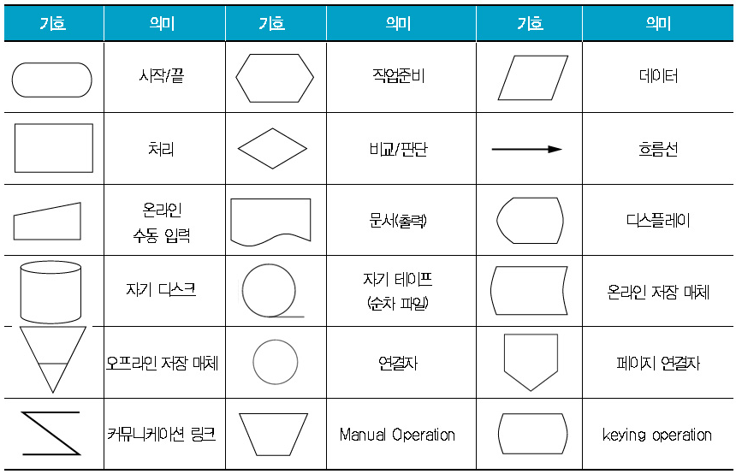
알고리즘 설계(algorithm design) – 세부 설계(계속)
순서도 기호
시작/끝
작업준비
데이터
처리
비교/판단
흐름선
온라인
수동입력
문서(출력)
디스플레이
자기테이프
(순차파일)
온라인
저장매체
자기디스크
오프라인
저장매체
연결자
페이지 연결자
컴뮤니케이션
링크
Manual
Operation
Keying peration

Slide 11
알고리즘 설계(algorithm design)(계속)
제어 구조(control structure)
  일종의 논리 구조(logic structure)
  컴퓨터 프로그램을 구성하는 명령문의 논리적 실행 순서를 제어하는 구조
  세 가지 기본적인 제어 구조
    순차 구조(sequence structure)
    반복 구조(iteration structure)
    선택 구조(selection structure)

Slide 12
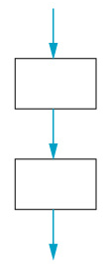
알고리즘 설계(algorithm design) – 제어 구조(계속)
  순차 구조
    프로그램을 구성하는 명령문(statements)들이 프로그램이 서술된 순서에 따라 차례차례 실행되는 구조

Slide 13
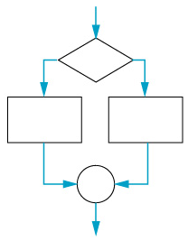
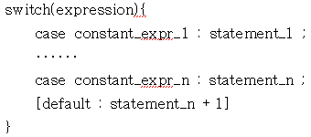
알고리즘 설계(algorithm design) – 제어 구조(계속)
  선택 구조
    IF-THEN-ELSE 구조
    IF문에서 주어진 조건이 참이냐 거짓이냐에 따라 실행되는 명령문이 달라지는 경우
    변형된 선택 구조
      case나 switch문과 같은 다중 선택 구조

Slide 14
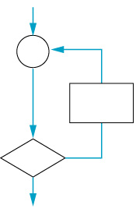
알고리즘 설계(algorithm design) – 제어 구조(계속)
  반복 구조
    루프(loop)
    주어진 조건이 맞으면 일련의 명령문을 반복해서 실행하는 구조
    C 언어에서 for문의 일반적인 형식
      for (expression_1 ; expression_2 ; expression_3) 반복 내용(loop body)
      첫 번째 수식(expression_1)은 초기화를 위한 것
      두 번째 수식(expression_2)은 반복 제어를 위한 값
      세 번째 수식(expression_3)의 값도 반복될 때마다 계산되며 반복 횟수를 증가(또는 감소)시키는 데 사용

Slide 15
알고리즘 설계(algorithm design) – 제어 구조 – 반복 구조(계속)
    파스칼, C, C++, 자바에서는 while문
      while (expression) 반복 내용(loop body)
      반복 내용을 실행하기 전에 수식의 값을 계산하여 true(0이 아닌 경우)일 때 실행
    do…while 형식
      do
      반복 내용(loop body)
      while (expression)
      반복 내용이 적어도 1회 이상 실행

Slide 16
프로그램 코딩
코딩(coding)
  프로그래밍 언어로 프로그램을 작성하는 일
프로그램 코딩 단계에서 중요한 일
  적당한 프로그래밍 언어를 선정하는 일
    (ex) 포트란이나 파스칼
      수학적 문제 해결이나 통계 처리에 유용한 언어
    (ex) 코볼
      데이터 처리에 강력한 언어
  선정된 프로그래밍 언어가 갖춘 구비한 구문(syntax)을 철저하게 지키면서 코딩하는 일

Slide 17
프로그램 시험 시행(program testing)
기본적인 테스트 단계
  데스크 체킹(desk-checking)
    오류가 없는지 프로그램의 논리 구조가 정확한지 프로그램을 컴퓨터에 실행시키기 전에 점검하는 과정
  프로그램 디버깅(program debugging)
    프로그램이 포함하고 있을지도 모르는 모든 오류(구문 오류나 논리 오류)를 찾아내어 제거하는 일
  실질 데이터에 의한 테스트
    실질적인 사용자가 의도적으로라도 결함이 있는 데이터까지 동원해서 다단계 시험 시행을 실시해보는 것

Slide 18
프로그램의 문서화와 유지 보수
프로그램의 문서화(program documentation)
  프로그램이 무슨 일을 하며 어디에 어떻게 사용하는지를 문서로 작성하는 일
  기록된 자료
    추후에 프로그램을 사용하고 유지 보수할 사람을 위한 것
유지 보수(maintenance)
  프로그램을 항상 사용하기 좋은 조건, 오류가 없는 상태, 최신의(up-to-date) 상태로 유지하기 위한 활동

Slide 19
프로그램 작성 과정 5단계
1단계 문제 정의와 분석 | 프로그램 목적, 사용자, 입출력, 데이터 처리에 관한 요구사항 구현상의 문제 분석, 타당성 조사 등 전과정에 대한 문서화
2단계 알고리즘 설계 | 계층 차트, 순서도 또는 유사코드를 사용해서 프로그램의 논리적인 실행 순서와 내용을 구체화
3단계 프로그램 코딩 | 적절한 고급 언어를 선택해서 구문에 맞는 프로그램 작성
4단계 프로그램 테스팅 | 프로그램 디버깅(알파테스팅)과 실질적인 데이터와 실질적인 사용자에 의한 시험 실행(베타테스팅)
5단계 프로그램 문서화/유지보수 | 하드웨어와 소프트웨어 요구사항, 입출력과 프로그램 파일 관리 등 전체적인 사용 설명서 작성, 프로그램의 효과적인 사용을 위한 유지 및 보수

Slide 20
Section 2. 프로그래밍 언어의 세대 구분
프로그래밍 언어
  컴퓨터에서 일을 수행하기 위한 명령문 집합인 프로그램을 작성하기 위해 인위적으로 만들어진 언어
프란칼퀼(Plankalkul: program calculus)
  1936년~1945년 독일 콘라드 주세(Konrad Zuse) 개발
  세계 최초의 언어
  전쟁으로 소실되었다가 1972년에 발표됨
프로그래밍 언어가 이진수로 된 언어에 가까울 때
  저급 언어로 분류
인간이 사용하는 자연 언어에 가까울 때
  고급 언어로 분류

Slide 21
프로그래밍 언어의 세대별 구분
세대별 | 출현시기 | 언어
1세대 | 1945년 | 기계어
2세대 | 1950년대 중반 | 어셈블리 언어
3세대 | 1960년대 초 | 고급 언어(포트란, 코볼, 베이직, C, 에이다)
4세대 | 1970년대 초 | 초고급 언어(SQL, Intellect, NOMAD, FOCUS)
5세대 | 1980년대 초 | 자연 언어

Slide 22
1세대 언어: 기계어
기계어(Machine language)
  프로그래밍 언어 중에 가장 저급
  0과 1로 표현되는 이진수로 이루어진 언어
  컴퓨터 하드웨어에 의존적
  프로그램을 작성하는 시간 많이 걸림
  오류 자주 발생
어셈블리 언어가 탄생
  기계어로 인한 어려움을 해결하려는 노력의 결과

Slide 23
2세대 언어: 어셈블리 언어
어셈블리 언어(assembly language)
  명령어를 숫자가 아닌 암기하기 쉬운 문자로 작성할 수 있도록 심볼화
    ADD Register → AR
    STORE → ST
  언어 번역기(language translator)라는 개념이 탄생
언어 번역기
  시스템 소프트웨어의 일종
  어셈블러(assembler)
    어셈블리 언어로 작성된 프로그램을 기계어로 번역하는 프로그램
  컴파일러(compiler), 인터프리터(interpreter)

Slide 24
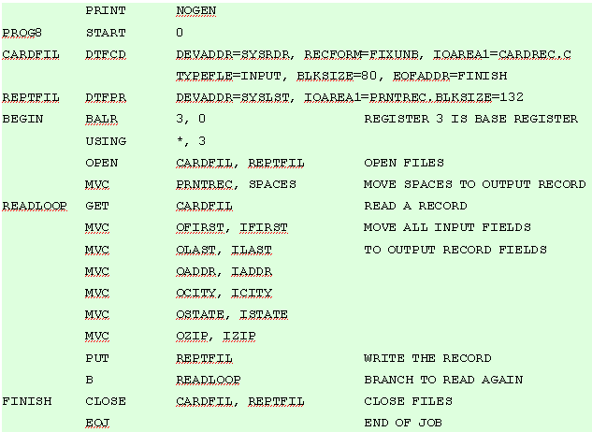
2세대 언어: 어셈블리 언어(계속)
IBM 어셈블리 언어 밸(BAL)을 사용한 어셈블리 코드

Slide 25
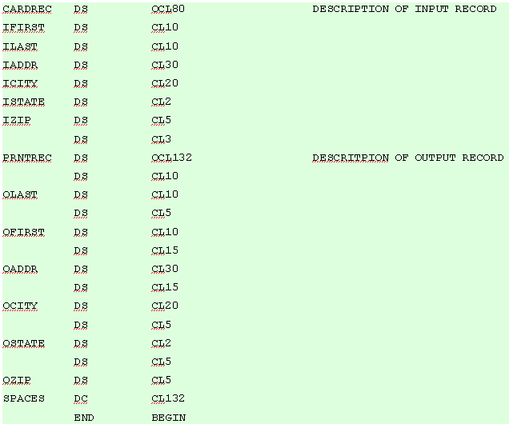
2세대 언어: 어셈블리 언어(계속)

Slide 26
3세대 언어: 고급 언어
고급 언어(High-Level language)
  프로그램을 좀더 쉽게 작성하기 위해 개발
  자연 언어에 가까운 언어
  기계에 비의존적
    서로 다른 컴퓨터 하드웨어 사이에 호환 가능
컴파일러(compiler) / 인터프리터(interpreter)
  고급 언어로 작성된 프로그램을 기계어 코드로 번역시키기 위해서 필요

Slide 27

3세대 언어: 고급 언어(계속)
컴파일러(compiler)
  고급 언어로 작성된 프로그램을 실행시키기 전에 기계어로 된 코드로 번역
  목적 코드(object code) 생성
인터프리터(interpreter)
  고급 언어로 작성된 프로그램을 구성하는 명령문 하나하나를 번역하는 즉시 실행시킴
  목적 코드를 생성하지 않음
3세대 언어로 알려진 고급 언어
  대부분 절차 위주의 언어들(procedural languages)임

Slide 28
3세대 언어: 고급 언어(계속)
논리형 언어(logic programming language)
  논리형 프로그래밍
    컴퓨터 연산 처리를 형식 논리의 사용으로 구현하는 기법
  사용되는 표기법
    기호 논리학(Predicate calculus)에서 연유
  결과의 형태를 서술하는 언어
  프롤로그(Prolog)
    논리형 프로그래밍 언어
    기호 논리의 명제 명시하고 해결책을 제한된 형식으로나마 구현하는 방법
  범용의 프로그래밍 언어로 폭넓은 지지를 얻지 못함

Slide 29
3세대 언어: 고급 언어(계속)
함수형 언어(functional language)
  수학적 함수를 가능한 한 폭넓게 모방하여 명령형 언어의 문제 해결 방식을 탈피해보려는 것
  변수나 치환문(assignment statement)을 사용하지 않음
  프로그래머로 하여금 컴퓨터의 기억 장소에 관한 관심으로부터 자유롭게 해준다는 의도
  명령형 언어보다 훨씬 간단한 어의를 갖는 구문이 됨
  복잡한 함수를 작성하는 기초가 되는 일련의 원시 함수(primitive functions)와 함수의 응용을 위한 연산과 데이터 표현을 위한 구조 제공
  리스프(LISP)
    최초의 함수형 언어

Slide 30
3세대 언어: 고급 언어(계속)
객체지향 언어
  객체 지향 프로그래밍(OOP, Object-Oriented Programming)
  캡슐화(encapsulation)
    데이터와 이를 처리할 명령들을 객체(object)라는 단위로 묶는 것
  상속(inheritance)
    객체가 만들어지면 프로그램 내에서 상속을 통하여 재사용 가능
    새로운 객체가 기존 객체의 서브클래스(subclass)로 정의되면 기존 객체의 데이터와 그에 행하여지는 연산 기능(method)이 상속되는 것
  다형성(polymorphism)
    객체가 필요로 하는 데이터 타입이 무엇인지 미리 정하지 않아도 되는, 프로그래밍 기법에서는 진일보한 개념

Slide 31
4세대 언어: 초고급 언어
대부분 특수 목적의 프로그래밍 언어
  보고서 작성기(report generators)
    사용자가 보고서를 작성하기 위해 사용하는 프로그램
  질의어(query languages)
    데이터베이스 관리 시스템에서 정보를 복구하는 데 쉽게 쓸 수 있도록 개발된 언어
  응용 생성기(application generators)
    전통적인 프로그램 작성 방식에서 벗어나 문제를 서술하면 응용 프로그램이 만들어지는 프로그래머들의 도구
    프로그램을 작성하기 위해 사용
  프로그램 수정과 유지 보수 쉬워짐
  융통성(flexibility) 떨어짐

Slide 32
5세대 언어: 자연 언어
자연 언어(Natural language)
  영어나 일어 또는 국어처럼 인간이 의사 소통을 위해 자연 발생적으로 사용해온 언어
  인공지능(artificial intelligence)의 한 연구 분야
  자연 언어의 궁극적인 목적
    자연 언어만으로 컴퓨터 사용이 가능해지는 것
  자연 언어의 가장 보편적인 응용분야
    데이터베이스와의 상호작업
  지식기반 언어
    어떤 주제의 지식기반을 데이터베이스로 구축한 지식기반 시스템(knowledge-based system)과 상호작업

Slide 33
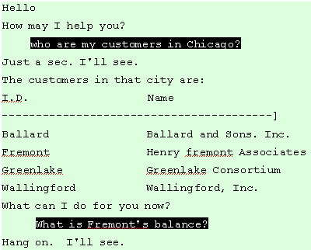
5세대 언어: 자연 언어(계속)
현금 관리 시스템(cash management system)

Slide 34
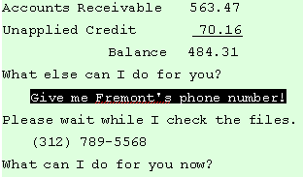
5세대 언어: 자연 언어(계속)

Slide 35
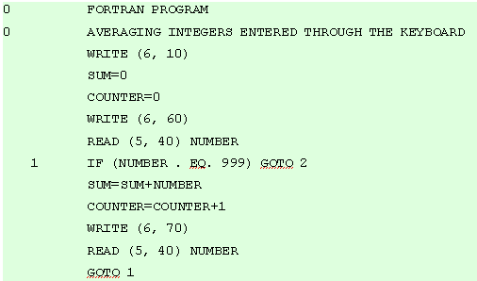
Section 3. 주요 프로그래밍 언어 - 포트란
포트란(FORTRAN, FORmula TRANslation)
  1950년대 중반 IBM 회사가 IBM704 시스템에 사용할 목적으로 개발한 세계 최초의 고급 언어
  과학적 연산을 수행할 목적으로 개발

Slide 36
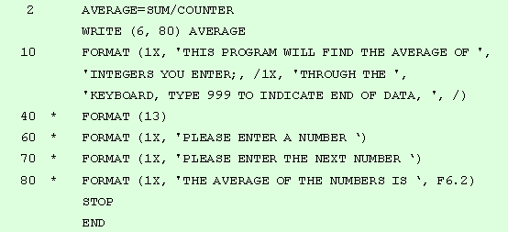
포트란(계속)

Slide 37
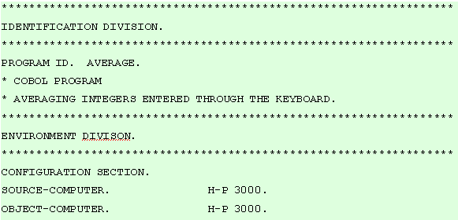
코볼
코볼(COBOL, COmmon Business-Oriented Language)
  1960년대 초에 개발되어 지금까지 가장 널리 쓰여지고 있는 사무 처리용 언어
  네 개의 디비젼(division)으로 구성

Slide 38
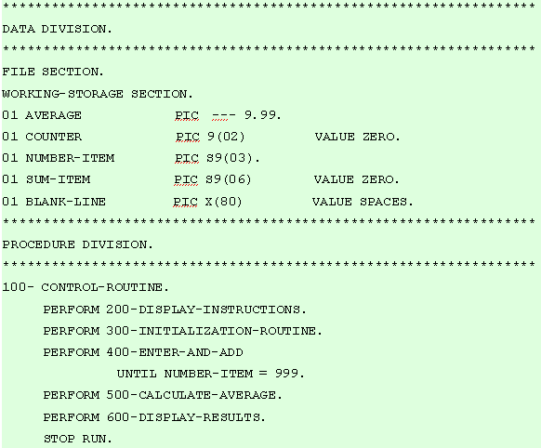
코볼(계속)

Slide 39
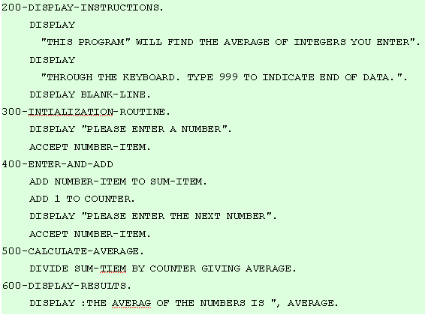
코볼(계속)

Slide 40
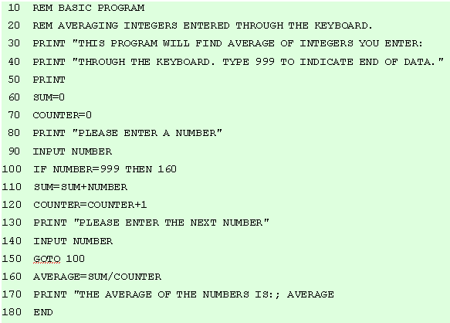
베이직
베이직(BASIC, Beginner's All-purpose Symbolic Instruction Code)
  1970년대 말부터 1980년대 초에 PC에서 많이 쓰인 언어
  배우기 쉽고, PC와 같은 소형 컴퓨터에서 사용하기 쉬움

Slide 41
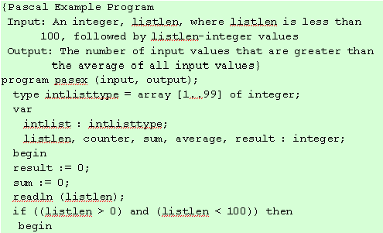
파스칼
파스칼(Pascal)
  코딩의 간결성과 표현성, 그리고 구조적 프로그래밍 기법으로 1970년대 중반에 가장 널리 쓰여진 언어
  프로그래밍을 쉽게 가르칠 목적으로 개발

Slide 42
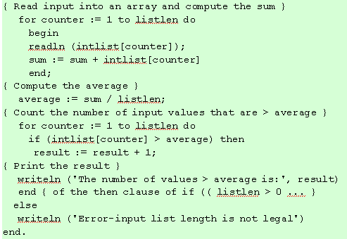
파스칼(계속)

Slide 43
C 언어
C
  1972년 벨 연구소의 데니스 리치(Dennis Ritchie)가 B를 기본으로 하여 개발
  적절한 제어문과 데이터 구조를 가지고 있으며 다양한 연산자를 사용하므로 표현력 높음
  원래 시스템 소프트웨어를 개발하기 위한 언어
  다양한 종류의 컴퓨터에 이식성이 높음
  다목적 언어로 응용 분야가 방대함

Slide 44
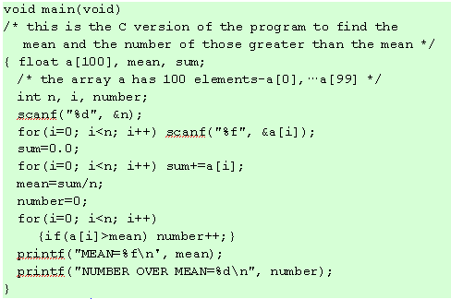
C 언어(계속)
교재 p233의 예제의
첫 번째 줄 수정합니다.

Slide 45
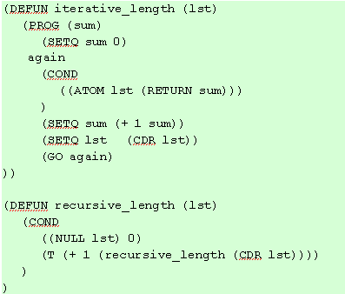
리스프
리스프(LISP, LISt Processor)
  함수형 프로그래밍 언어로 개발
    모든 계산은 함수를 인수에 적용함으로써 수행
    반복 구조로는 회귀 함수(recursive function) 사용
  인공지능 분야의 소프트웨어 개발용 언어

Slide 46
PL/I
PL/I(Programming Language 1)
  회귀와 블록 구조를 사용하는 점에서 알골60을, 전역 데이터를 이용한 분리 컴파일이 가능하다는 점에서 포트란Ⅳ를, 데이터 구조와 입출력 및 보고서 작성 기능에서는 코볼60을 모방
  새롭게 고안되고 구현된 개념
    태스크의 동시 처리(concurrent execution)
    23 종류의 예외 처리(exception handling)
    회귀적 프로시져의 무력화(disabling)
    포인터라는 데이터 타입
    배열의 행을 벡터로 참조할 수 있는 기능

Slide 47
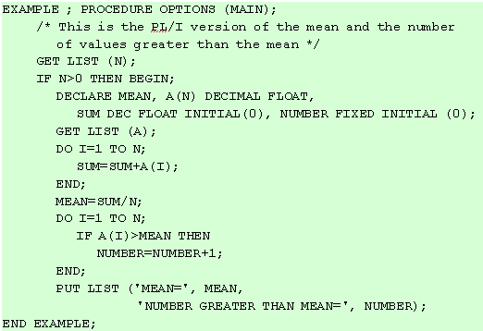
PL/I(계속)

Slide 48
에이다
에이다(Ada)
  어거스타 에이다 바이런(Augusta Ada Byron)의 이름
    세계 최초의 프로그래머
  임베디드 시스템(embedded system) 응용에 적합한 언어를 만들기 위해 개발
    임베디드 시스템
      서비스를 제공하거나 조종하는 장치에 부속으로 포함되어 설치된 컴퓨터
  데이터 추상화 지원
  광범위한 예외 처리 기능
  프로그램의 재사용 도모

Slide 49
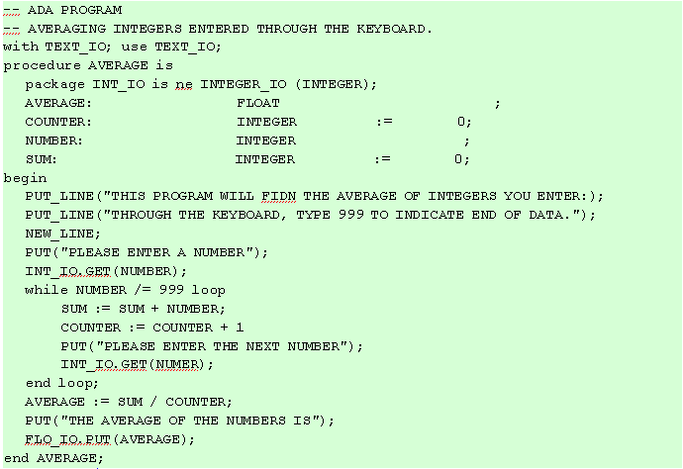
에이다(계속)

Slide 50
스몰토크
스몰토크(Smalltalk)
  프로그램 단위는 객체(object)
    객체란 지역 데이터를 캡슐화하는 구조
      메소드라고 불리우는 연산의 집합
  컴퓨터 발전에 기여한 공로 두 가지
    사용자 대면 방식으로 윈도우 시스템을 구현시킨 점
    객체지향 프로그래밍 기법과 객체지향 언어의 발전

Slide 51
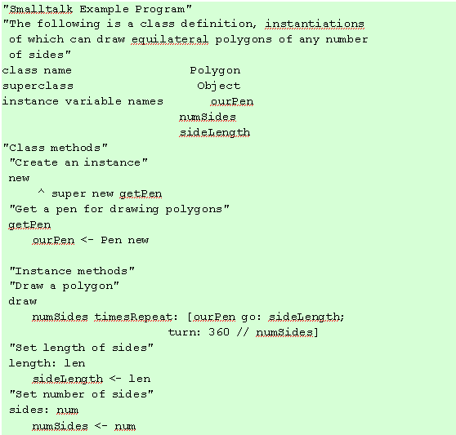
스몰토크(계속)

Slide 52
C++
개발 방향
  C 언어로부터 명령형 언어의 특성 개선
  객체지향 프로그래밍을 지원할 기능 추가
광범위한 인기의 이유
  저렴하고도 좋은 컴파일러의 보급
  C 프로그램과의 호환성
  객체 지향 프로그래밍의 선호도가 높아감에 따른 상승 효과
방대하고 복잡한 언어
안정성 미흡

Slide 53
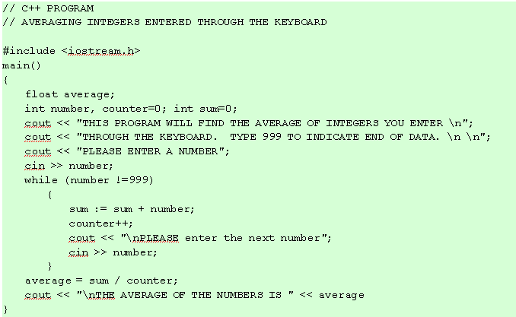
C++(계속)

Slide 54
자바
자바(Java)
  가전제품의 내장장치를 위한 프로그래밍 언어로 개발
  포인터 포함하지 않으며 단일 상속 지원
  묵시적인 기억장소 회수
    쓰레기 수집(garbage collection)
  웹 페이지를 프로그래밍 하는 데 널리 사용
    Java 애플릿
      웹 클라이언트에서 실행될 수 있는 작은 프로그램
      디스플레이하고 있는 페이지에서 HTML로 표현된 애플릿 호출 시 실행

Slide 55
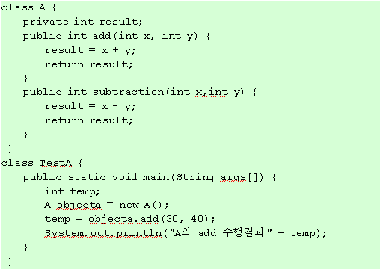
자바(계속)

Slide 56
Section 4. 프로그래밍 언어 구현 기법 - 번역 기법
번역 기법(translation)
  주어진 고급 프로그래밍 언어로 작성된 프로그램을 실제 주어진 컴퓨터의 기계어로 번역하여 동등한 의미의 기계어 프로그램을 만들어 실행시키는 방법
번역기의 종류
  컴파일러(compiler)
    원시 언어가 고급 언어고, 목적 언어가 저급 언어인 번역기
  어셈블러(assembler)
    원시 언어가 어셈블리 언어인 번역기
  링커(linker, 링키지 에디터)
    재배치 형태의 기계어로 된 여러 개의 프로그램을 묶어서 로드 모듈이라는 실행 가능한 하나의 기계어로 번역해 주는 번역기

Slide 57
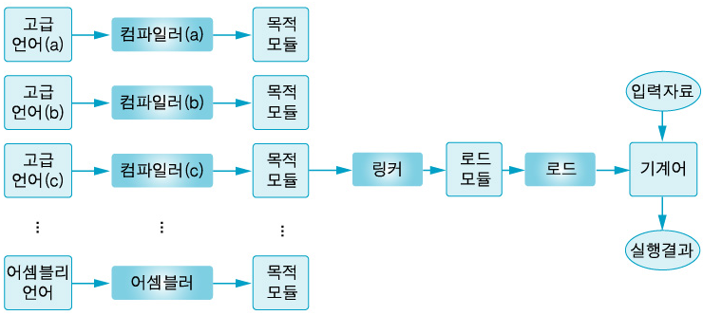
번역 기법 – 번역기의 종류(계속)
  로더(loader)
    로드 모듈로 된 기계어 프로그램을 실제 실행 가능한 기계어로 번역해서 주기억장치에 적재
  프리프로세서(preprocessor)
    원시 언어와 목적 언어가 모두 고급 언어인 번역기

Slide 58
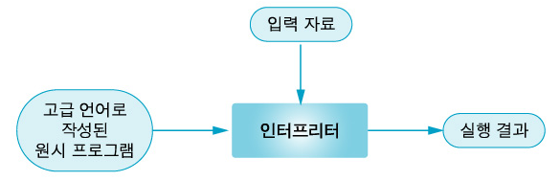
인터프리터 기법
인터프리터 기법(interpretation)
  소프트웨어 시뮬레이션 기법
  고급 언어로 된 프로그램을 자료로 읽어 들여서 기계어 수행과 동일한 알고리즘으로 프로그램의 각 문장을 디코딩하고 실행시킴으로써 이 고급 언어를 시뮬레이션하는 것
인터프리터 실행

Slide 59
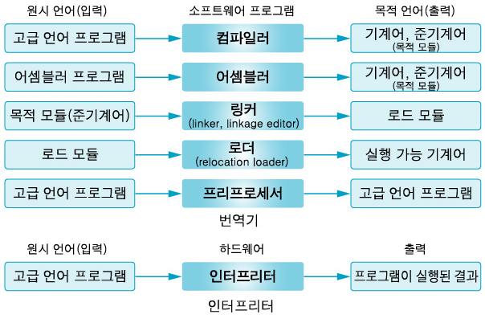
인터프리터 기법(계속)
번역기 종류와 인터프리터

Slide 60
하이브리드 구현 기법
컴파일러 언어
  고급 언어를 번역하여 목적 모듈(object module)을 출력시켜서 그 목적 모듈을 링크, 로드하여 실행시키는 방법으로 구현하는 언어
인터프리터 언어
  고급 언어를 적당한 중간 코드까지만 번역해서 곧바로 실행시키는 방법을 택하는 언어
하이브리드 구현 기법
  프로그램을 좀더 실행시키기 쉬운 형태로 번역한 후, 그 번역된 형태의 프로그램을 디코드해서 시뮬레이션으로 실행하는 구현 기법

Slide 61
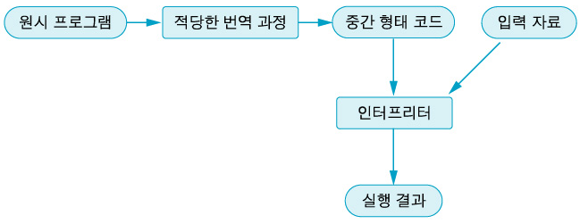
하이브리드 구현 기법(계속)
번역 기법의 장점
  많은 횟수로 반복 처리되는 프로그램을 실행할 때 전체 실행 시간에서 매우 효율적
    한 번 디코딩하는 정도의 시간으로 번역을 하고 나면, 그 다음부터는 매우 빠른 시간으로 실행할 수 있기 때문
      인터프리터 기법 같으면 매번 처리할 때마다 형 검사 등 많은 작업을 수행하면서 시뮬레이션 해야 함

Slide 62
하이브리드 구현 기법(계속)
번역 기법의 단점
  한 줄의 원시 프로그램이 때로는 몇 백 개의 기계어 명령으로 번역되기 때문에 번역된 프로그램이 매우 큰 기억장치를 요구할 수 있음
    라이브러리 루틴 등을 이용하여 시뮬레이션 기법으로 처리하면 효율적
시뮬레이션 기법의 장단점
  번역 기법의 장단점과 거의 반대의 경우
  매 실행마다 형 검사 등을 수행하기 때문에 실행 중에 자료의 동적 변화나 사용자와의 대화가 쉬움
  유연성(flexibility)이 높은 언어 구현에 편리

Slide 63
하이브리드 구현 기법(계속)
번역 기법 / 시뮬레이션 기법의 사용
  기계어로 번역이 쉽게 이루어질 수 있으면서 기억장소를 특별히 많이 요구하지 않고 기계의 실행 시간을 중시하는 경우
    번역 기법 사용
    반대의 경우 시뮬레이션 기법 사용
  실행 시간의 효율을 중시하는 프로그래밍 언어
    번역 기법 적용
  사용자의 유연성(flexibility)을 중시하는 언어
    시뮬레이션 기법 적용

Slide 64
하이브리드 구현 기법(계속)
포트란, 알골, PL/I, 파스칼, 코볼, C, 에이다
  컴파일러 언어 개념으로 설계
  이 언어들로 작성된 프로그램의 대부분이 실제 기계의 기계어로 번역
  입출력 등 기계 언어와 유리된 일부 연산만이 실행 시간 보조 루틴(run time support routine) 등을 사용하여 시뮬레이션으로 처리
  컴파일러 방법의 가장 큰 장점인 효율성을 최대한 추구하면서 자료 관리나 기억장소 운영 등 일부 연산을 소프트웨어 시뮬레이션 방법으로 구현

Slide 65
하이브리드 구현 기법(계속)
리스프, 스노볼4, APL, Prolog 언어
  소프트웨어 인터프리터로 구현
  번역기가 목적 언어로 기계어를 택하는 것이 아니라 적당한 중간 언어(원시 언어로 된 프로그램보다 실행시키기는 편리하지만 기계어는 아님)를 택함
  중간 언어(intermediate language)로 번역된 프로그램을 소프트웨어 인터프리터로 실행시키는 방법인 하이브리드 구현 기법을 택함

Slide 66
하이브리드 구현 기법(계속)
자바
  바이트코드라고 부르는 중간 언어가 거의 기계어 수준
  한번 바이트코드로 번역된 것을 다시 번역하지 않고 계속 사용하므로 자바 컴파일러라 부름
  호환성을 갖게 하려고 중간 언어의 실행을 하드웨어 인터프리터가 아닌 소프트웨어 인터프리터가 행하므로 하이브리드 구현 기법을 택한 것으로 볼 수 있음

Slide 67
Section 5. 객체지향 프로그래밍 – 패러다임의 변화
스몰토크(Smalltalk)
  객체지향 프로그래밍을 완전하게 지원하는 최초의 언어
객체지향 언어
  추상 데이터 타입(abstract data type), 상속(inheritance), 특별한 종류의 동적 바인딩(dynamic binding)을 지원해야 함
절차 위주의 프로그래밍
  1970년대에 가장 인기가 높았던 소프트웨어 개발 패러다임
  서브프로그램과 서브프로그램 라이브러리(subprogram libraries)에 초점을 맞추고 있음
    (ex) 정렬이 필요한 정수형 배열이 배열을 정렬하는 서브프로그램에
    매개변수로 전달

Slide 68
패러다임의 변화(계속)
데이터 위주 프로그래밍(Data-oriented programming)
  추상 데이터 타입에 초점을 맞추고 있음
  데이터 객체에 행하여지는 연산이 데이터 객체와 관련된 서브프로그램을 호출하는 것으로 표시
  만일 배열 객체에 정렬이 필요하면 정렬 연산이 배열을 위한 추상 데이터 타입에서 정의
    정렬 과정은 구체적인 배열 객체에 연산을 호출함으로써 활성화됨
  모듈라투(Modula-2), 에이다 등에서 사용
  객체기반 언어(object-based language)
    데이터 위주의 프로그래밍을 지원하는 언어

Slide 69
상속
추상 데이터 타입
  캡슐화(encapsulation), 접근 제어(access control)와 더불어 재사용이 가능한 단위
  추상 데이터 타입의 재사용이 가지고 있는 문제
    기존의 타입의 특징과 성능이 새로운 용도에 정확하게 맞아떨어지지 않는다는 점
  데이터 위주의 프로그래밍에서 모든 추상 데이터 타입 정의는 독립적이고 같은 레벨에서 이루어짐
    프로그램이 자신이 규명하는 프로그램 공간에 맞도록 구조화하는 것을 불가능하게 함

Slide 70
상속(계속)
상속(inheritance)
  추상 데이터 타입 재사용이 부과한 프로그램 변경문제와 프로그램 구조(organization)문제에 대한 해결책을 동시에 제공
  만일 새로운 추상 데이터 타입이 기존 타입의 데이터와 기능성(functionality)을 상속할 수 있고 동시에 그러한 실체의 일부를 변경 또는 추가할 경우
    재사용되는 추상 데이터 타입은 변경하지 않고 쉽게 재사용 가능

Slide 71
상속(계속)
클래스
  객체지향 언어에서 추상 데이터 타입
객체(object)
  클래스 인스턴스를 객체(object)
유도된 클래스(derived class) 또는 서브클래스(subclass)
  다른 클래스로부터 상속을 통하여 정의된 클래스
부모 클래스(parent class) 또는 슈퍼 클래스(super class)
  새로운 클래스가 유도된 원래 클래스
메소드(methods)
  클래스 객체에 행해지는 연산을 정의하는 서브프로그램
메시지(messages)
  메소드 호출
객체의 메시지 프로토콜(message protocol) 또는 메시지 인터페이스(message interface)
  객체의 메소드 전체

Slide 72
상속(계속)
단일 상속(single inheritance)
  새로운 클래스가 하나의 부모 클래스의 서브클래스일 때 라고 한다.
다중 상속(multiple inheritance)
  클래스가 둘 이상의 부모 클래스를 가질 때
여러 개의 클래스가 단일 상속으로 연결되어 있을 때 유도 트리(derivation tree)로 상호 관계를 나타냄
다중 상속에서의 클래스간의 상호 관계는 유도 그래프(derivation graph)로 나타냄

Slide 73
상속(계속)
재사용 가능성을 증가시키기 위한 상속의 단점
  상속 계층구조에서 클래스 상호간에 의존성을 만듦
    상호간의 독립성을 강조하는 추상 데이터 타입의 장점에 상반됨

Slide 74
댜형성과 동적 바인딩
다형성(polymorphism)
  메소드 정의에 메시지를 동적으로 바인딩시킴으로써 제공되는 것
  서브클래스의 어떤 객체든 참조할 수 있도록 부모 클래스의 타입을 다형성 변수로 정의함
  메소드가 다형성 변수를 통해 호출되면 그 호출은 적절한 클래스의 메소드에 동적으로 바인딩됨
동적 바인딩의 목적
  개발이나 유지보수 단계에서 소프트웨어 시스템을 좀더 쉽게 확장할 수 있게 하기 위한 것

Slide 75
다형성과 동적 바인딩(계속)
다형성 변수를 통한 동적 바인딩
  새로운 클래스나 함수의 정의가 기존의 코드에 영향을 미치지 않기 때문에 객체지향 프로그래밍으로 구현하였을 경우 유지 보수가 용이해짐
객체지향 프로그래밍의 기본
  문제를 만드는 실질적인 객체와 그러한 객체들을 필요로 하는 처리 과정 규명
  객체들과 프로세스들 그리고 객체들 사이에 필요한 정보 교환을 시뮬레이션

Slide 76
Thank you
ehanbit.net

